Slide 1


TRABAJO FINAL DE GRADO
INSTALACIÓN ELÉCTRICA DE BT DE NUEVO EDIFICIO, AUDITORIO Y OFICINAS DE UN COLEGIO DE TORRENTE
AUTOR
PASCUAL LLUCH NOALLES
GRADO EN INGENIERÍA ELÉCTRICA
Tutora: Maria Pilar Molina Palomares
Cotutor: Jose Alfonso Antonino Daviu
Fecha: Septiembre 2017

Slide 2
ALCANCE DEL TRABAJO
Diseño y descripción de los elementos que conforman la instalación eléctrica de BT del nuevo edificio, desde la salida del CT del colegio. Esto incluye:
  Instalación de enlace.
  Instalaciones interiores
  Instalación de alumbrado
  Protecciones

Slide 3
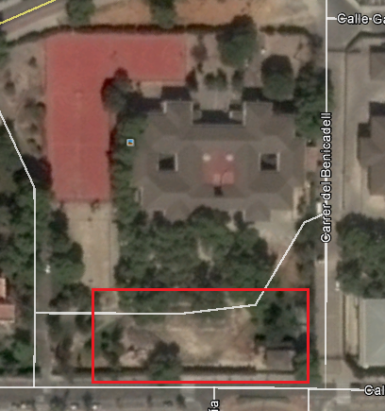
SITUACIÓN
Dirección: Carrer de la Constitució, 76, Torrent, (Velencia)
Situación dentro del recinto del colegio:

Slide 4
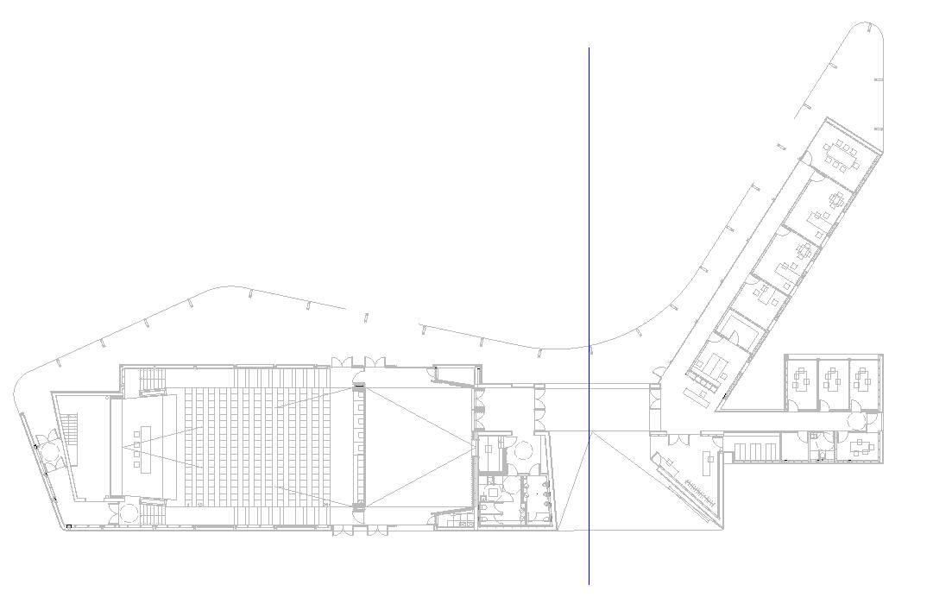
USOS DEL NUEVO EDIFICIO
SALA POLIVALENTE
OFICINAS DIRECCIÓN

Slide 5
INSTALACIONES DE ENLACE

Slide 6
DISTRIBUCIÓN
CT
CGBT
C.S. Clima
C.S. Sala Polivalente
C.T. Escenerio

Slide 7
CANALIZACIONES Y LINEAS DE ENLACE
CT a CGBT
  Línea: AL RZ1-K 0,6/1kV 3x240+1x240 mm2
  Canalización enterrada bajo tubo a 0.5 metros.
  Cumple ITC-BT-19 e ITC-BT-15. C.D.T.M. e(%) = 0,309%
  Potencia máxima admisible = 162,82kW. Tabla A.52-2 bis de la UNE 20460-5-523:2004 para canalizaciones enterradas. (Temp. Ambiente 25ºC en el terreno).

Slide 8
INSTALACIÓN INTERIOR

Slide 9
POTENCIA INSTALADA
 | POTENCIA (W)
 |  | FUERZA
ELEMENTO | ALUMBRADO | USOS VARIOS | USOS ESPECIALES
C.G.B.T. | 2426,5 | 12000 | 6000
C.S. Sala Polivalente | 7433,3 | 14000 | 28000
c.s. Climatización | 0 | 0 | 55875
C.t. Escenario | 3000 | 0 | 1500
TOTAL CIRCUITOS | 12859,8 | 26000 | 91375
TOTAL | 130234,8

Slide 10
POTENCIA TOTAL DEMANDADA
CARGA | POTENCIA | COEFICIENTE | POTENCIA (Simultánea)
Alumbrado | 12859,8 | 0,75 | 9644,85
Usos Varios | 26000 | 0,2 | 5200
Usos Especiales | 35500 | 0,4 | 14200
Climatización | 55875 | 0,7 | 39112,5
TOTAL | 130234,8 |  | 68157,35
LÍNEA | POTENCIA
TOTAL | 68,16 kW

Slide 11
LÍNEAS DE DISRIBUCIÓN A SUBCUADROS
  El material conductor elegido es cobre.
  Discurren por el interior del edificio por bandeja de tipo rejilla (Rejiband).
  Intensidades máximas admisibles vendrán dadas por la tabla A-52-1 bis, ITC-BT-19 + Factor de corrección a 25ºC Tabla C.
  Diseño de líneas deacuerdo con ITC-BT-19 para la sección de los conductores.

Slide 12
LÍNEAS ALIMENTACIÓN RECEPTORES
Alimentación a receptores de alumbrado, tomas de corriente, receptores de fuerza motriz y emergencias.
Conductores de cobre del tipo RZ1-K 0,6/1kV.
Canalización bajo tubo corrugado flexible LH.
Cálculo de sección del conductor y diámetro del tubo, según ITC-BT-19.

Slide 13
PROTECCIONES

Slide 14
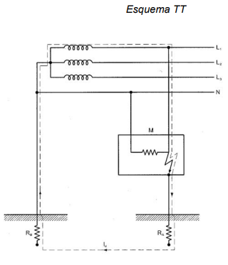
CONEXIÓN DEL NEUTRO Y DE LAS MASAS
Esquema de distribución TT.
  Mantenimiento sencillo.
  Mayor seguridad: la conexión a tierra del neutro y de las masas de forma independiente facilita la actuación de las protecciones.
  Corriente de defecto mas limitada que en otros esquemas de distribución.
  En el edificio no es absolutamente necesario que exista una continuidad en el servicio.

Slide 15
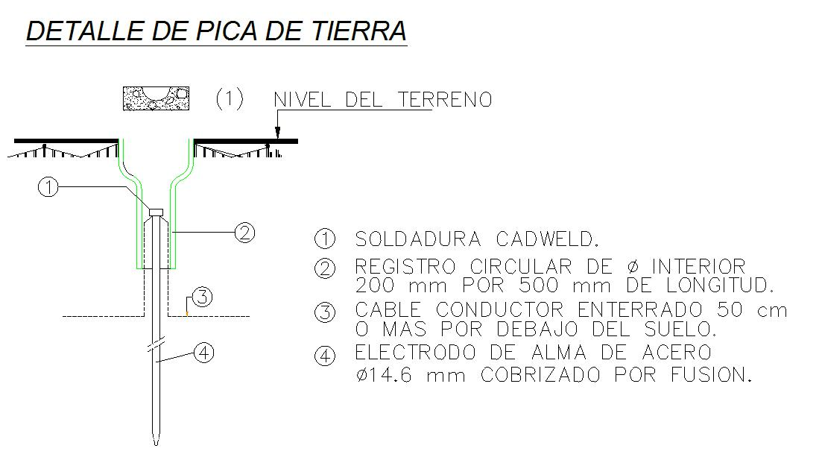
INSTALACIÓN DE PUESTA A TIERRA
TOMAS DE TIERRA:
  Electrodo
    3 picas verticales de barra de acero cobreado de 14 mm de diámetro y 2 metros de longitud.
    Se detalla la situación en el plano de tomas de tierra.

Slide 16
INSTALACIÓN DE PUESTA A TIERRA
TOMAS DE TIERRA
  Línea de enlace con tierra:
    Conductores que unen el conjunto de electrodos con el punto de puesta a tierra.
    Tal como indica en el ITC-BT-18, el conductor será de cobre y de una sección igual o mayor de 35mm2. En nuestro caso el conductor será de cobre de 35mm2 de sección.
    Para disminuir las tensiones de paso en las inmediaciones del electrodo, la línea de enlace irá aislada con un tubo de plástico flexible desde el punto de entrada al terreno hasta el electrodo.

Slide 17
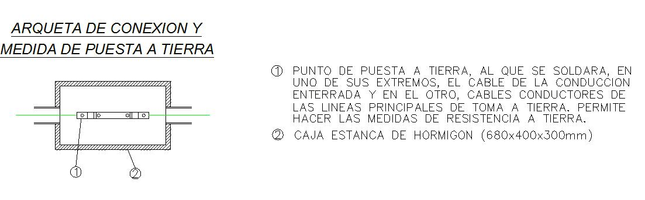
INSTALACIÓN DE PUESTA A TIERRA
TOMAS DE TIERRA
  Punto de puesta a tierra:
    Unión entre línea principal de tierra y la línea de enlace con tierra.

Slide 18
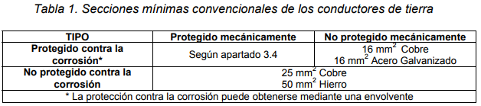
INSTALACIÓN DE PUESTA A TIERRA
LINEAS PRINCIPALES DE TIERRA
  Conductores que parten del punto de puesta a tierra y a los cuales están conectadas las derivaciones necesarias para la puesta a tierra de las masas.
  Están constituidas por conductores de cobre de igual sección que las indicadas en las ITC-BT-18, ITC-BT-19 e ITC-BT-26 y como mínimo será de 16 mm2 de sección.

Slide 19
Instalación tomas de tierra según ITC-BT-26
Longitud de cable enterrado (m) | 350
Resist. De tierra del cable (Ω) | 2,85
Número de picas enterradas | 3
Resist. De tierra de las picas (Ω) | 83,33
Resistencia total a tierra (Ω) | 2,75

Slide 20
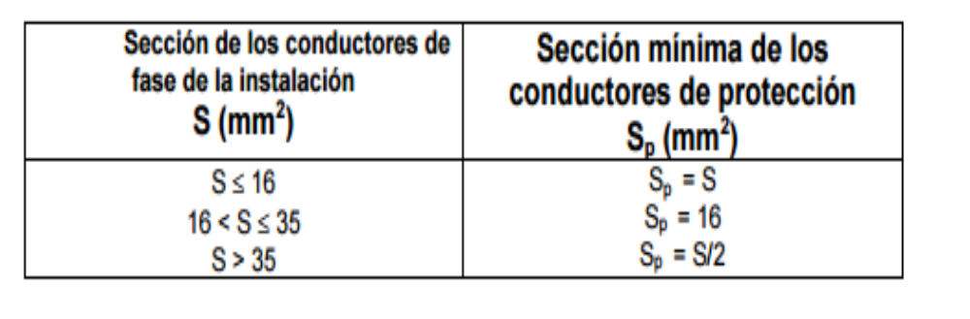
INSTALACIÓN DE PUESTA A TIERRA
DERIVACIONES DE LAS LÍNEAS PRINCIPALES DE TIERRA
  Conductores de cobre que unen la línea principal de tierra con los conductores de protección o directamente con las masas.
  Las secciones mínimas deberán ser, tal y como se indica en la ITC-BT-18:

Slide 21
INSTALACIÓN DE PUESTA A TIERRA
CONDUCTORES DE PROTECCIÓN
  Unirán las masas a la línea de puesta a tierra.
  Las secciones mínimas deberán ser las mismas que las indicadas en la ITC-BT-18.

Slide 22
INSTALACIÓN DE PUESTA A TIERRA
RED DE EQUIPOTENCIALIDAD
  Según lo indicado en la ITC-BT-26, se realizará una conexión equipotencial entre las canalizaciones metálicas existentes y las masas metálicas existentes en la instalación..
  Conductor de cobre de sección mínima de 2,5 mm2.
  Se unirá al conductor de protección.

Slide 23
PROTECCIÓN FRENTE A CONTACTOS DIRECTOS E INDIRECTOS

Slide 24
PROTECCIÓN FRENTE A CONTACTOS DIRECTOS
El sistema de protección dispuesto es la protección por envolventes con un grado de protección IPXXB, lo mínimo exigido según la norma UNE 20.324, de forma que las partes activas peligrosas quedan en el interior de estas envolventes.

Slide 25
PROTECCIÓN FRENTE A CONTACTOS INDIRECTOS
Como medida de protección se escoge el corte de alimentación. Método aceptado en la ITC-BT-24.
La tensión será cortada a causa de un fallo e aislamiento y se detecta una tensión mayor a la tensión límite convencional.
Todas las masas accesibles deben ser conectadas a la misma puesta a tierra.

Slide 26
PROTECCIÓN FRENTE A CONTACTOS INDIRECTOS
Instalación de los dispositivos:
  Se instalan interruptores automáticos de protección diferencial.
    Detectan la corriente diferencial desde los conductores activos donde están instalados.
  Se calcula de forma que no supere la tensión límite convencional:
  RA * Ia <= U
    U = 50 V (ITC-BT-18)
  Jerarquía de salto de los diferenciales

Slide 27
DISEÑO DE LOS CONDUCTORES
De acuerdo a la ITC-BT-19.
Se ha optado por el cobre para la instalació interior y por el aluminio para la exterior.

Slide 28
DIMENSIONADO DE LOS CONDUCTORES
Por Intensidad máxima admisible:
  Necesidad de que el conductor no alcance una temperatura que pueda degradar los elementos que lo componen.
  Para cada línea existe una Imax,ad que va en función del método de instalación, tipo de aislamiento, material conductor y sección del conductor. (ITC-BT-19 que remite a la UNE EN 20-460-5-523)
  I de funcionamiento < I max.ad.

Slide 29
DIMENSIONADO DE LOS CONDUCTORES
Por caída de tensión:
  Para nuestro caso, según ITC-BT-19, instalaciones que se alimentan directamente en alta tensión mediante un transformador de distribución propio:
    1,5% DI
    4,5% líneas de alumbrado
    6,5% demás usos
  Las caídas de tensión en una línea las obtenemos mediante las siguientes fórmulas.

Slide 30
PROTECCIÓN FRENTE A SOBREINTENSIDADES
Se hace referencia en la ITC-BT-22
Protección contra sobrecargas:
  Tiene que asegurar que el límite de intensidad en un conductor queda garantizado.
Protección contra cortocircuitos:
  El dispositivo de protección debe tener una capacidad de corte suficiente para poder cortar la corriente de cortocircuito.
Las características de funcionamiento del dispositivo que protege in cable frente a sobrecargas deben cumplir lo siguiente:
  I_{B} <= I_{n} <= I_{n}
  I₂ <= 1,45 * I_{Z}
  Siendo:
    I_{B} = Corriente para la que se ha diseñado el circuito según la previsión de cargas.
    I_{Z} = Corriente máxima admisible del cable en función del sistema de instalación utilizado.
    I_{n} = Corriente asignada del dispositivo de protección
    I₂ = Corriente que asegura la actuación del dispositivo de protección para un tiempo largo.

Slide 31
FOTOS EJECUCIÓN DE LA OBRA

Slide 32
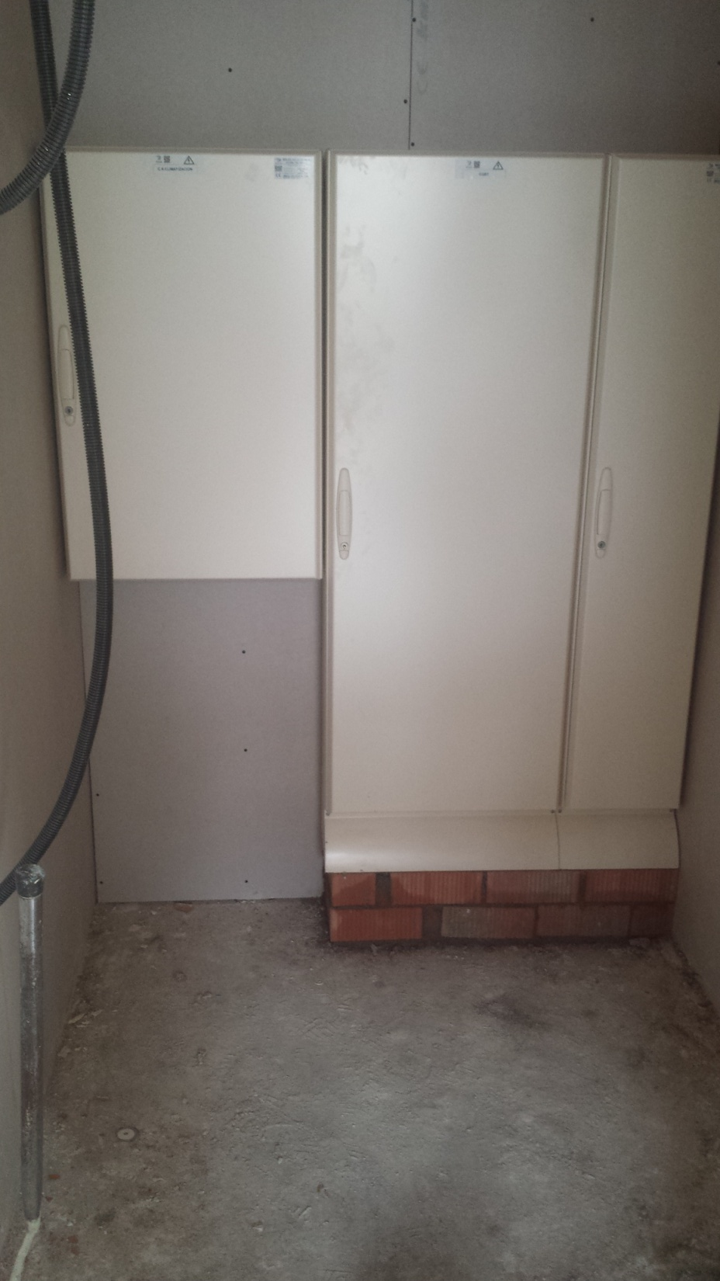

Slide 33
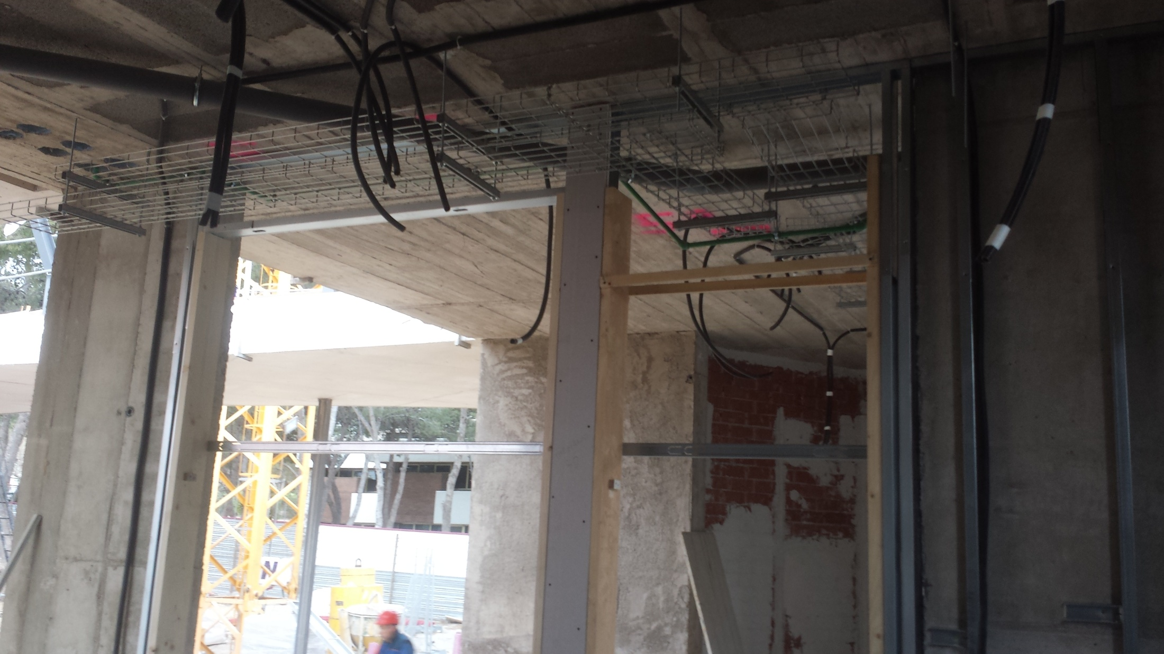

Slide 34
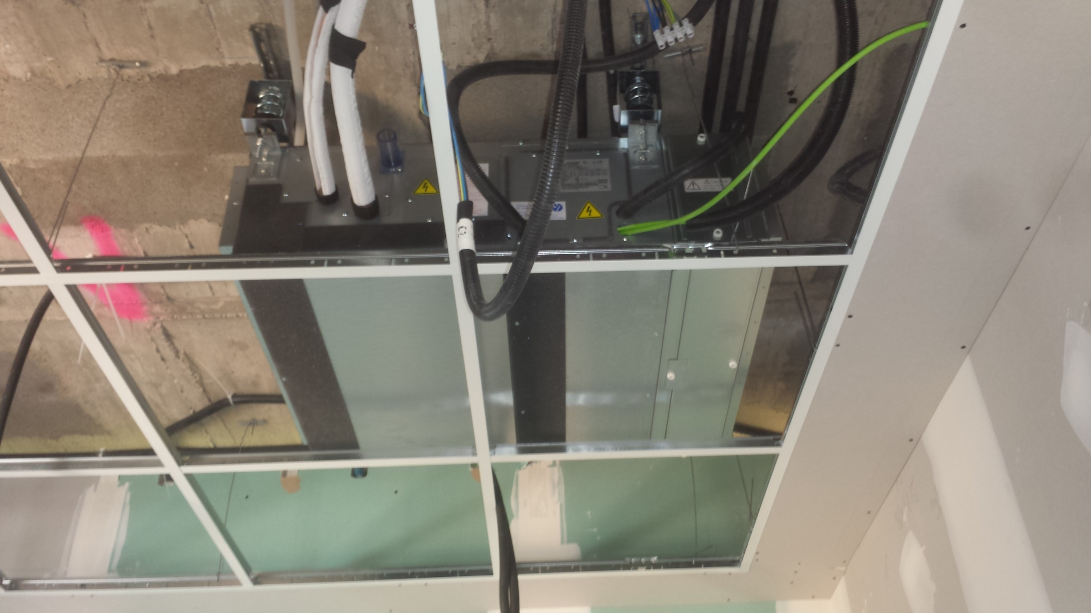

Slide 35
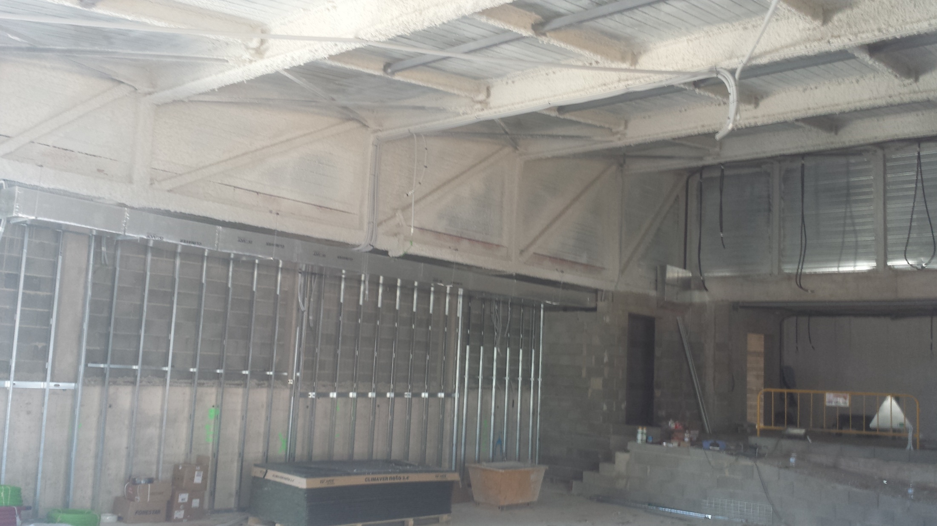

Slide 36
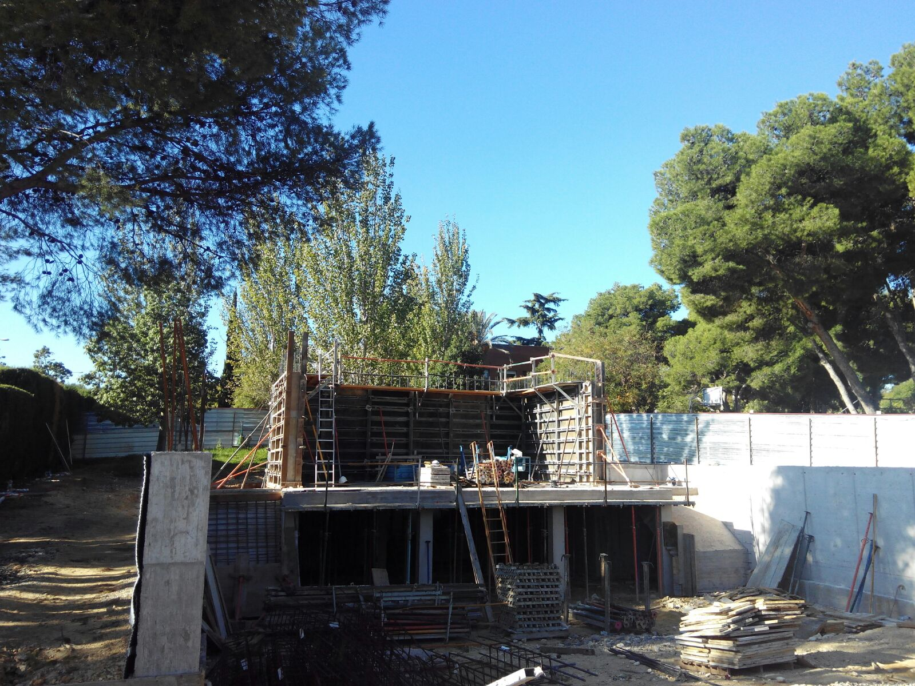

Slide 37
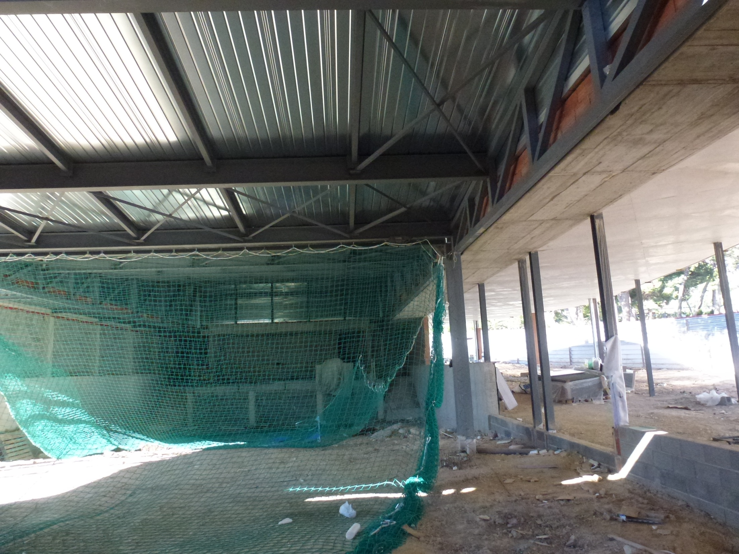

Slide 38
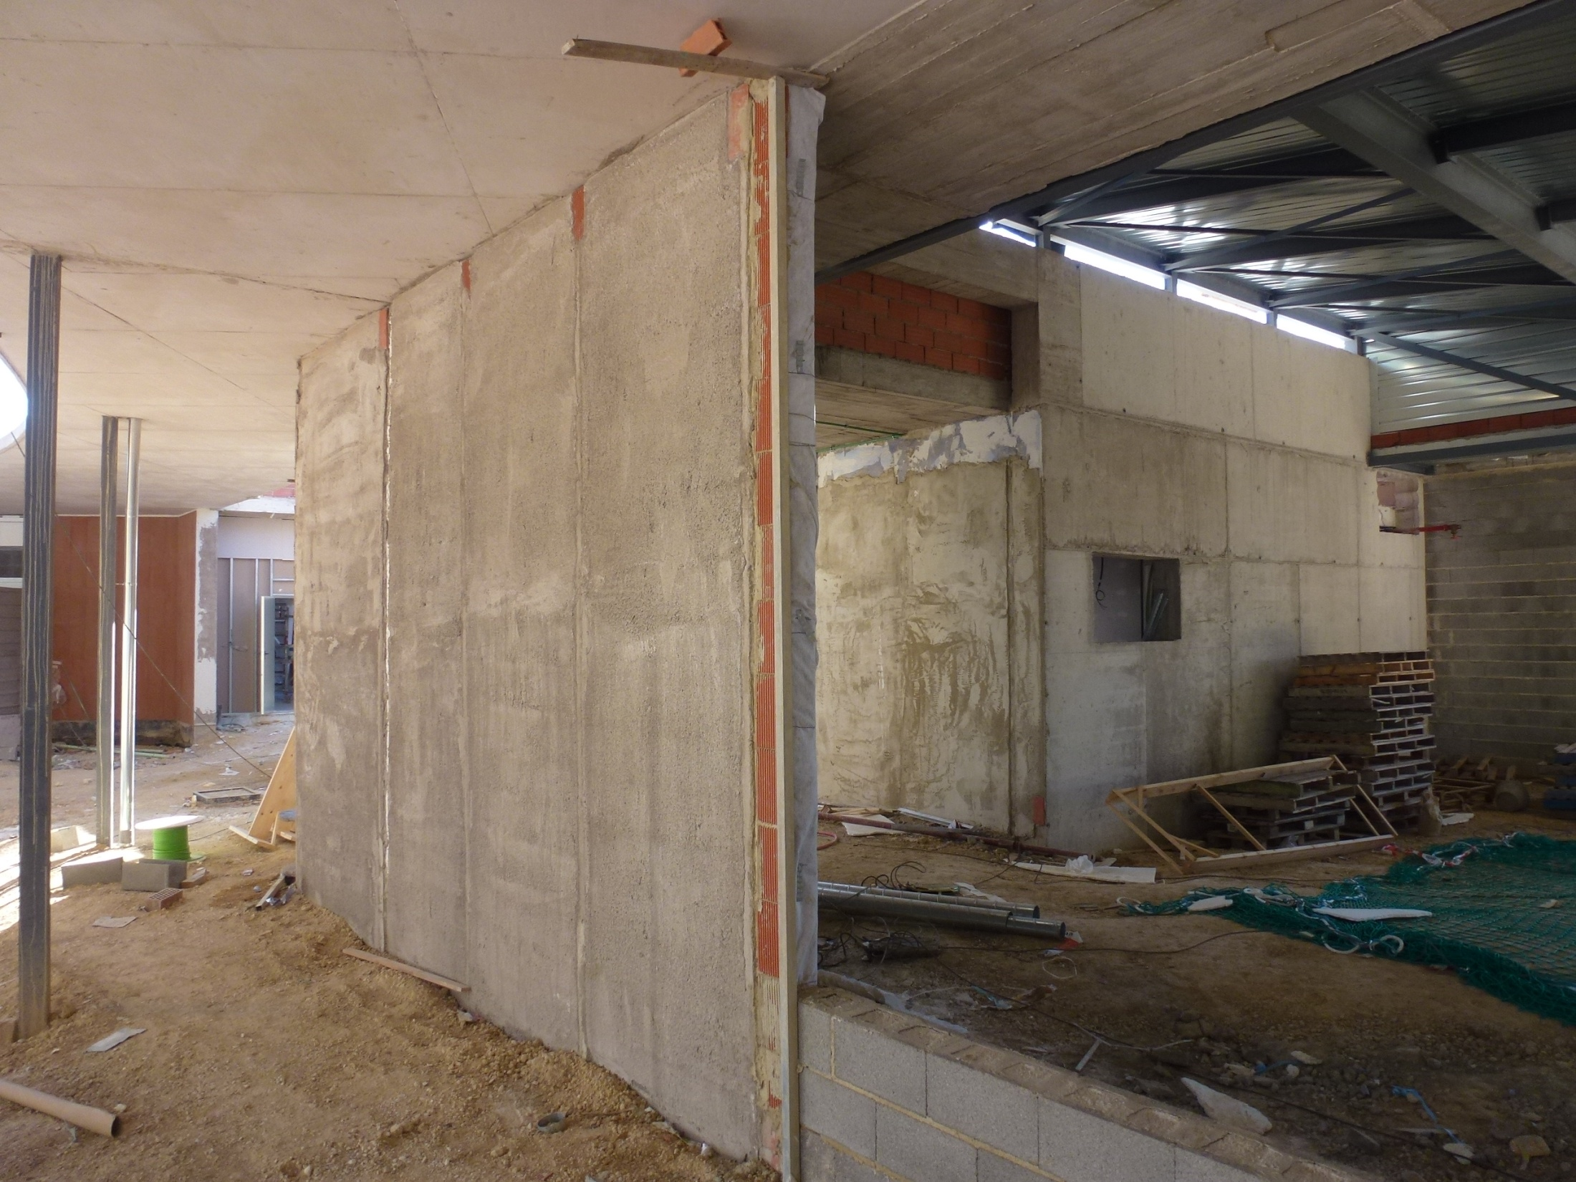

Slide 39
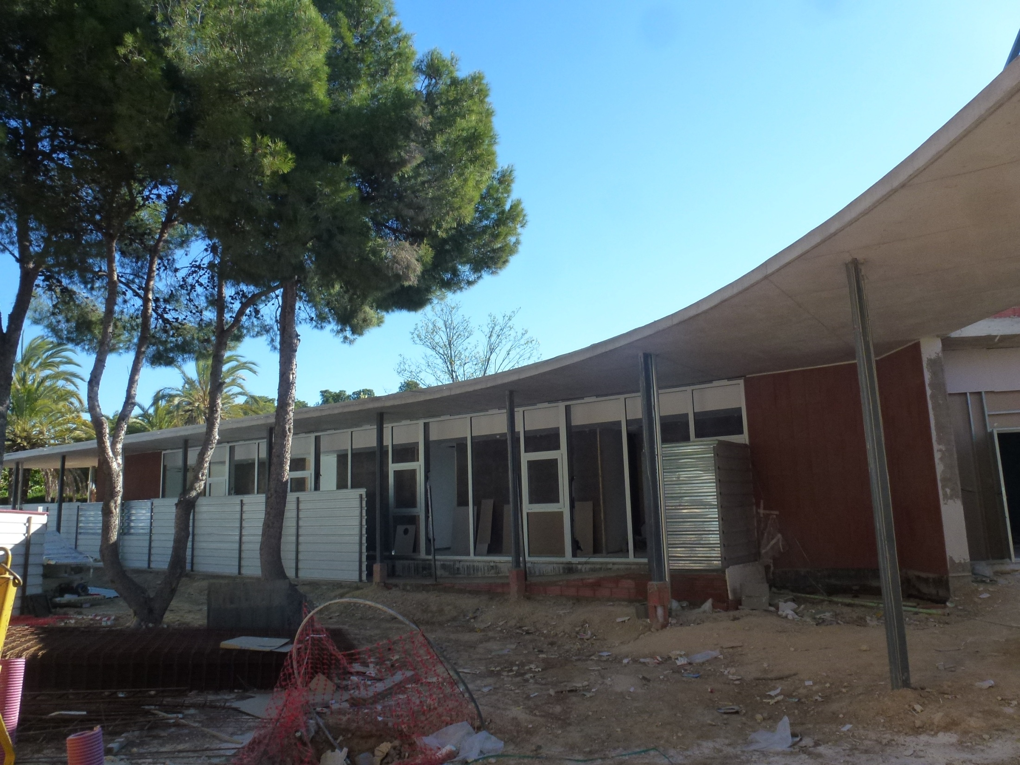

Slide 40
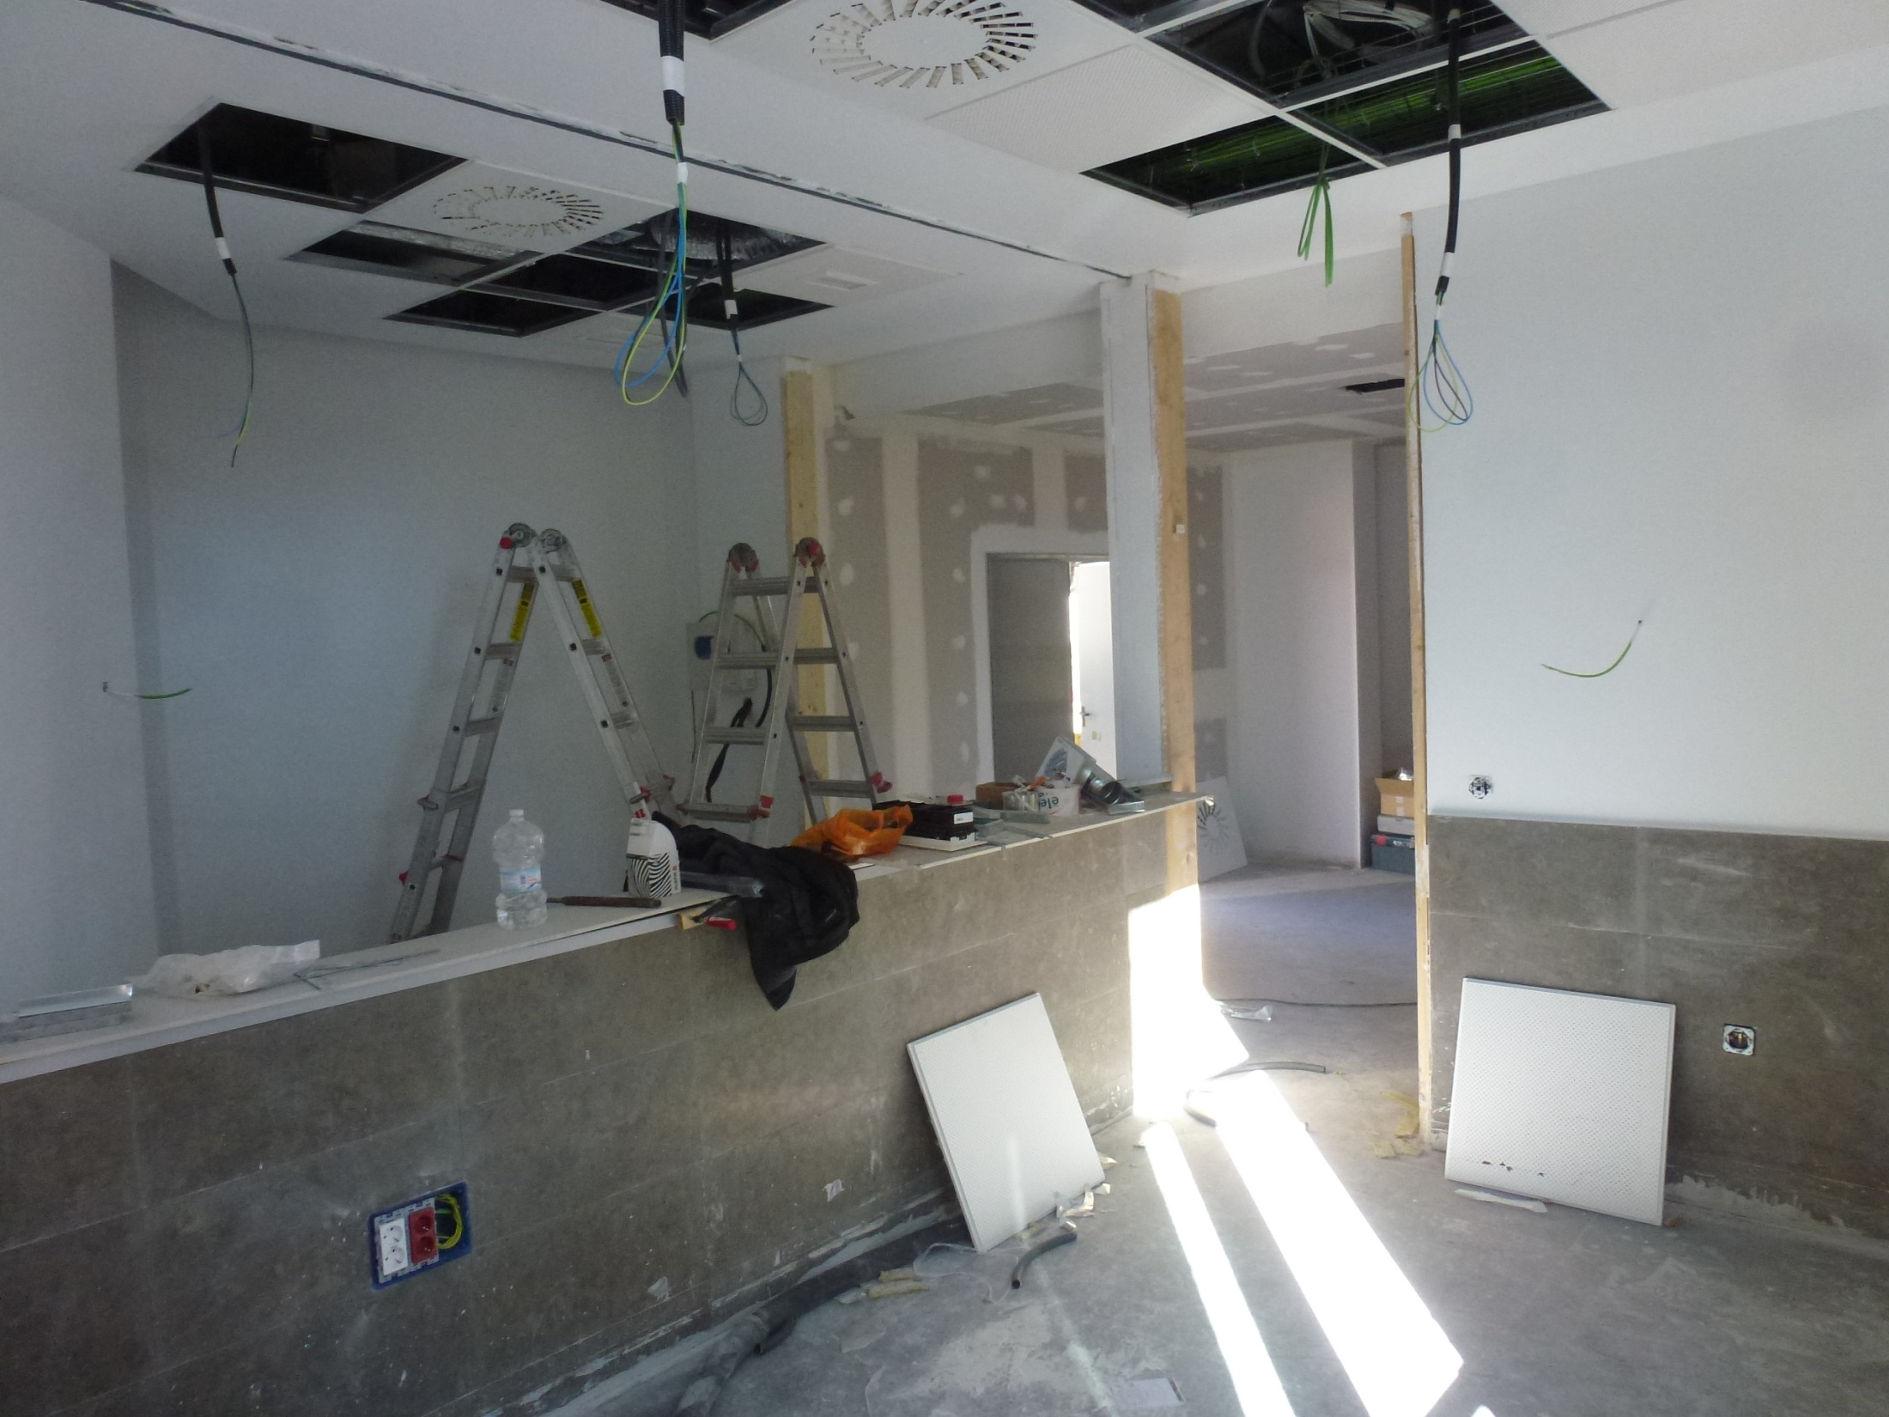

Slide 41
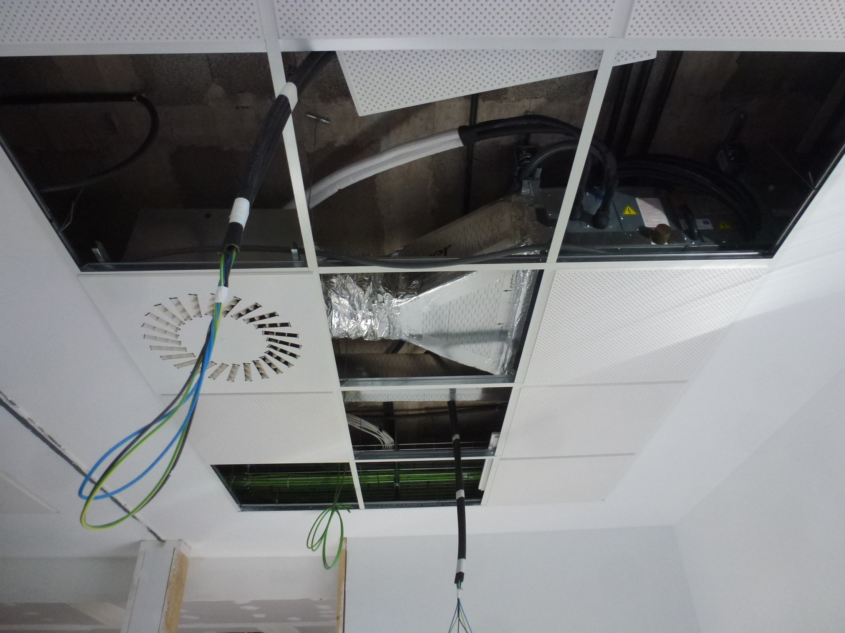

Slide 42
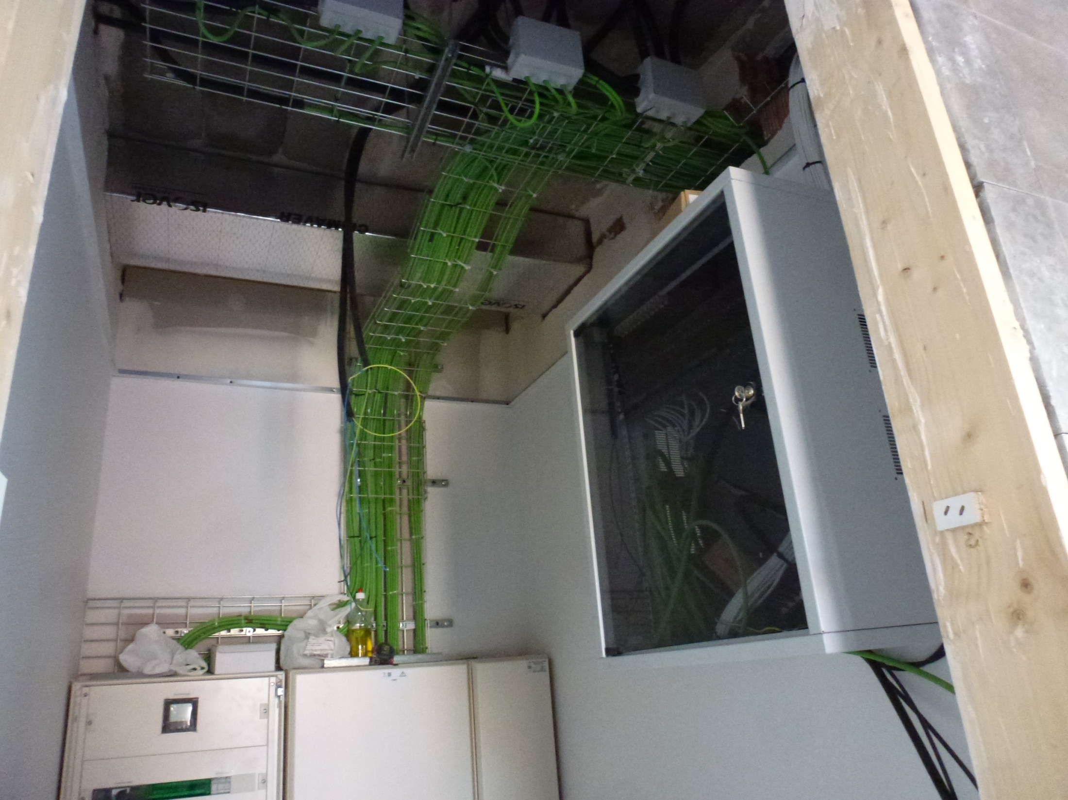

Slide 43
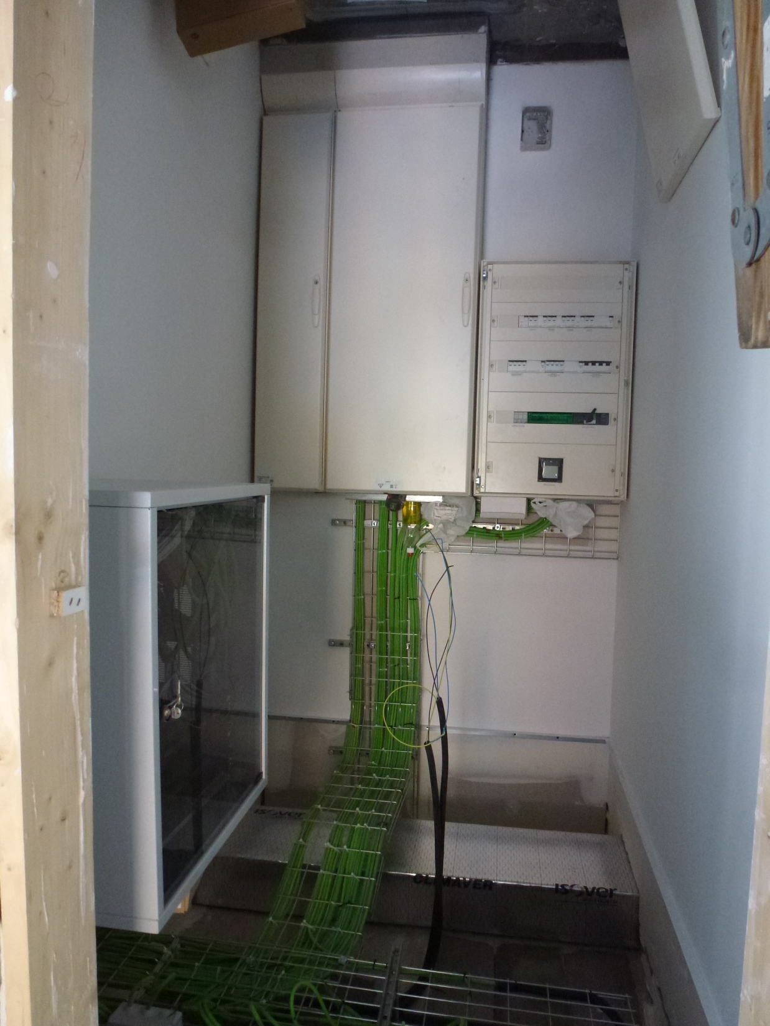

Slide 44
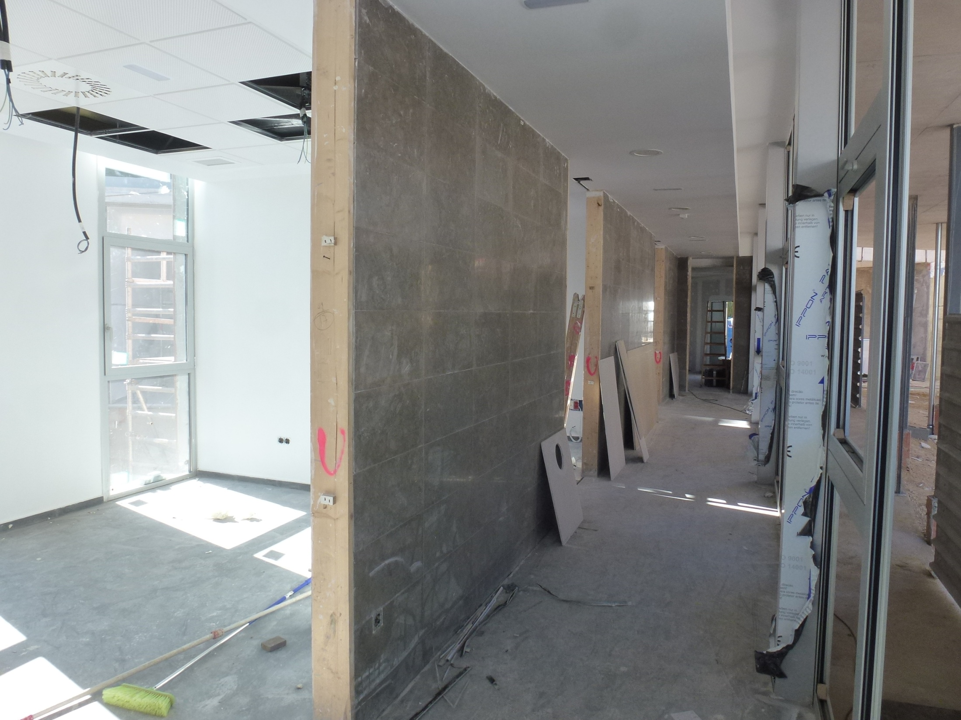

Slide 45
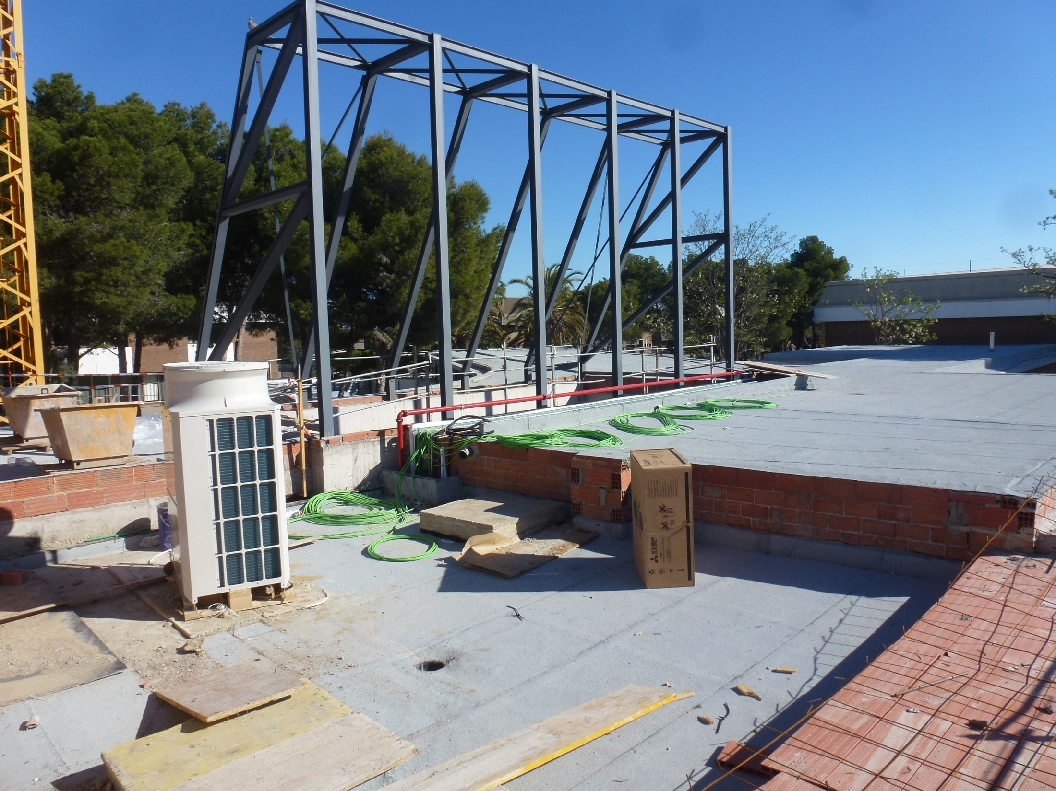

Slide 46
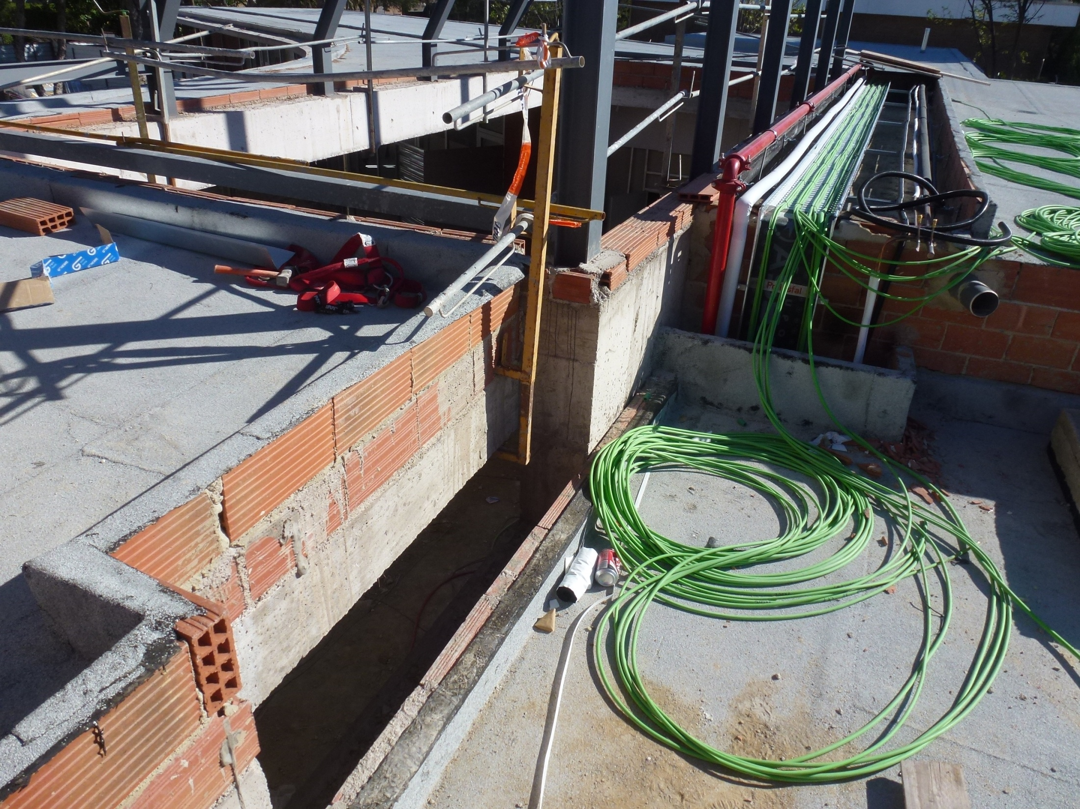

Slide 47
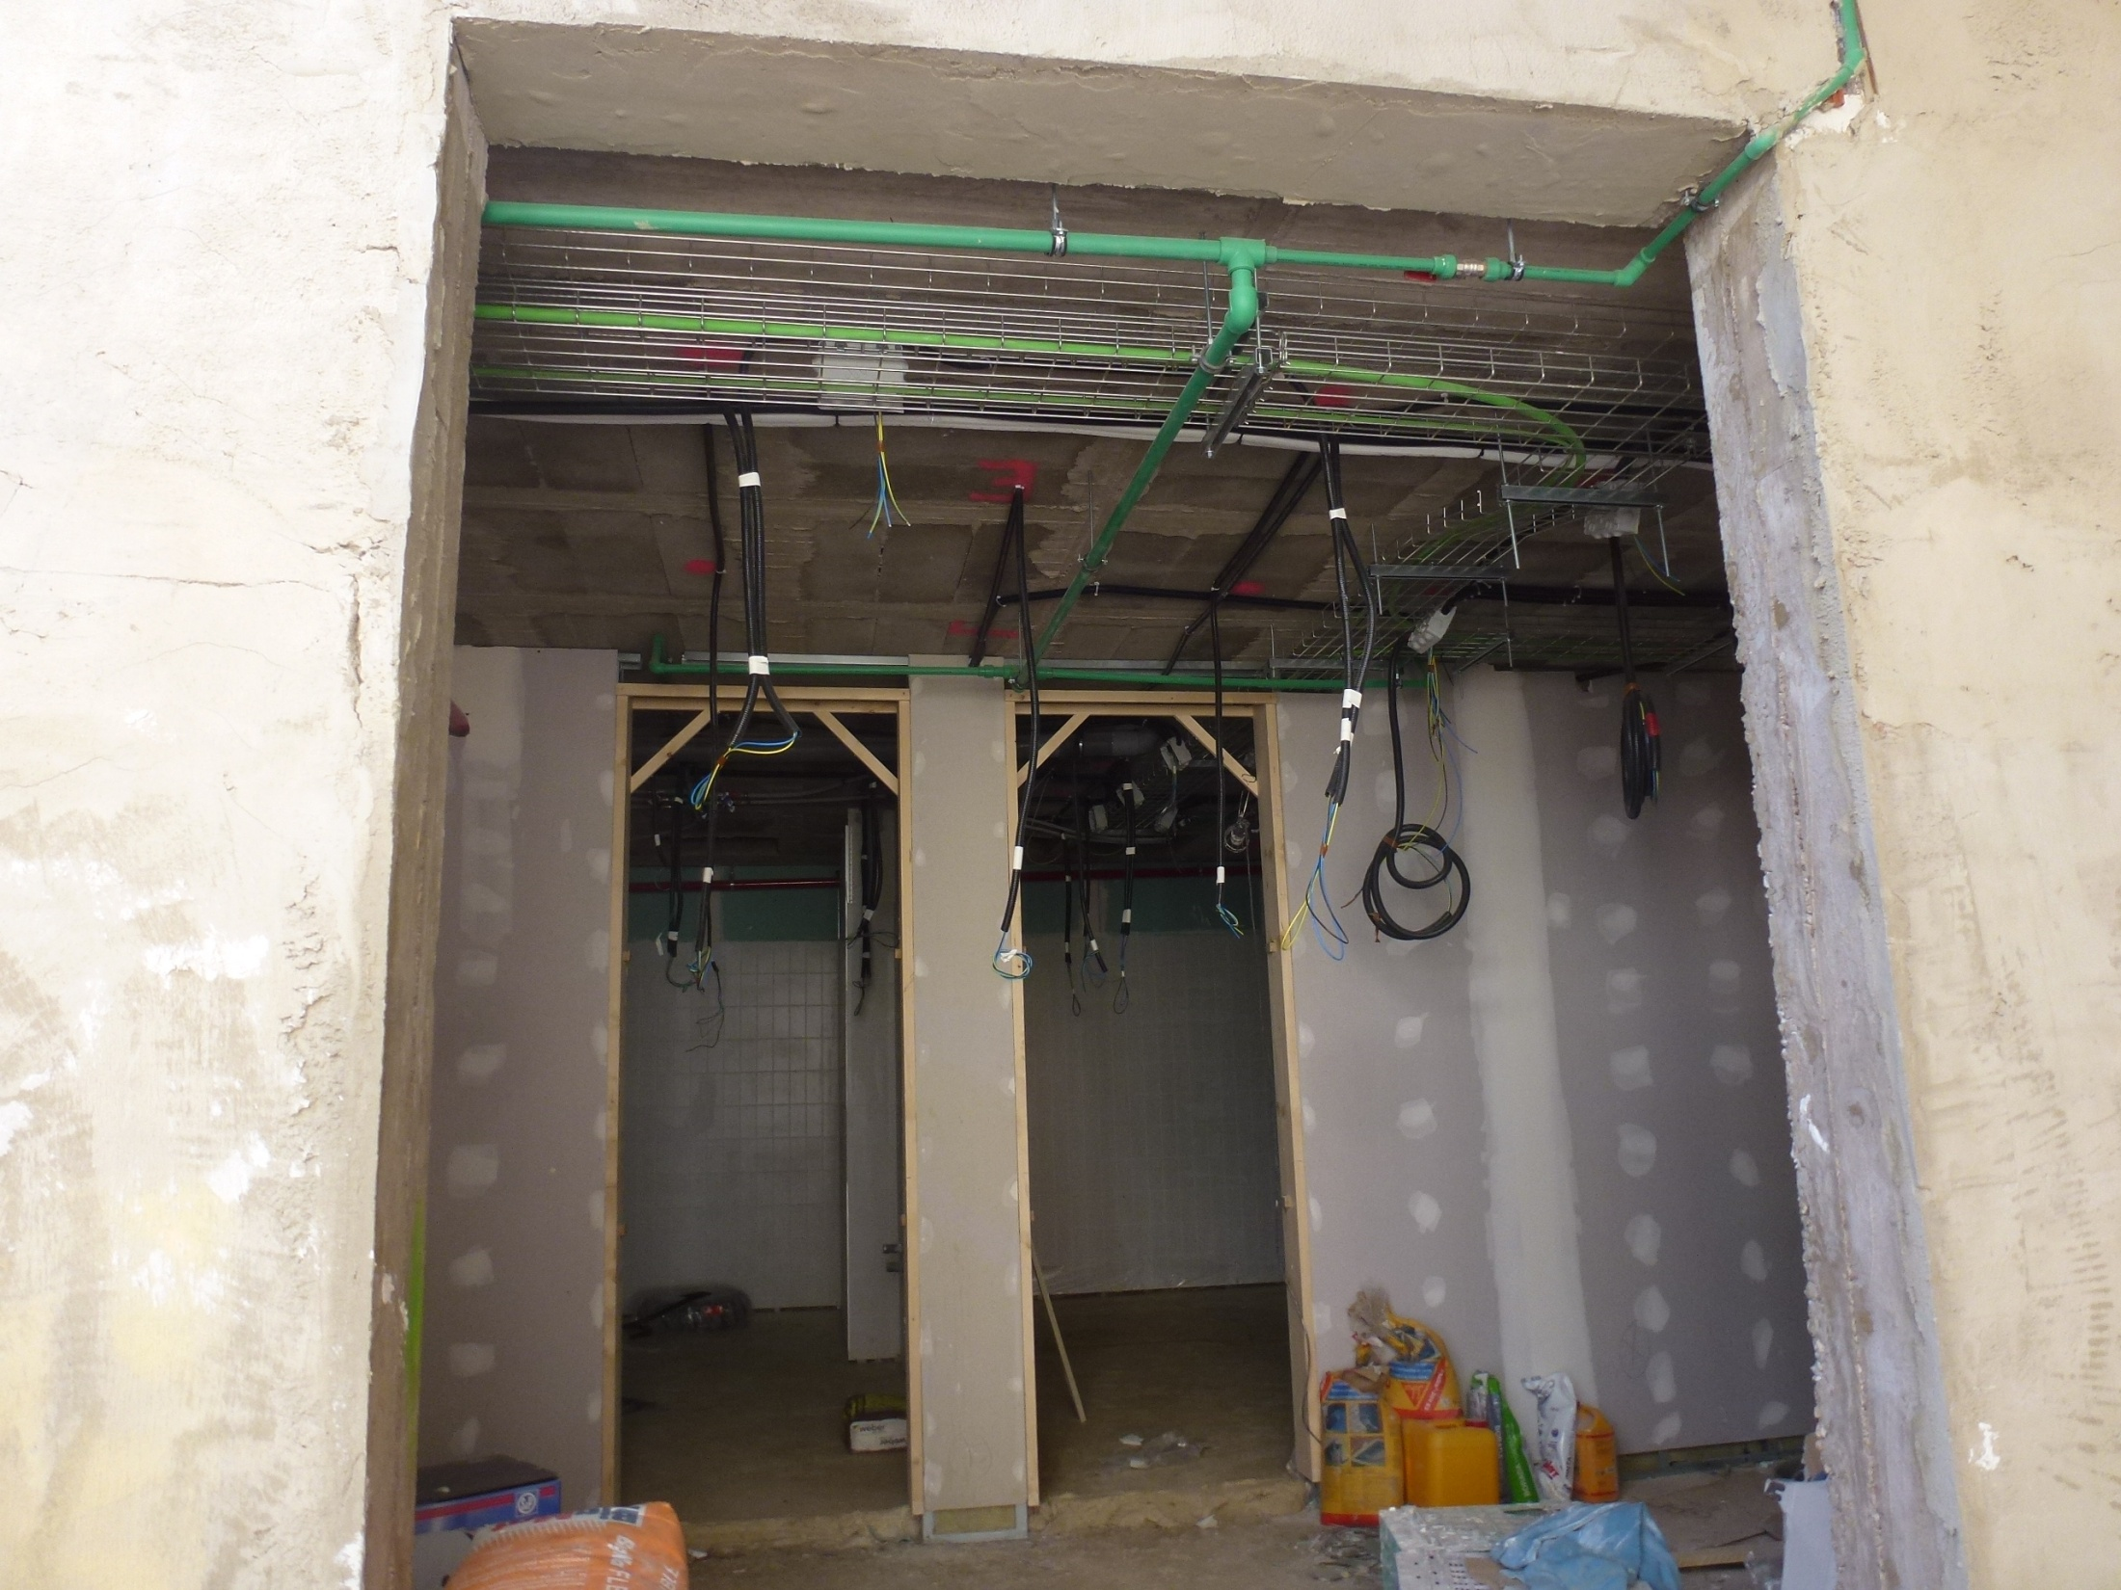

Slide 48
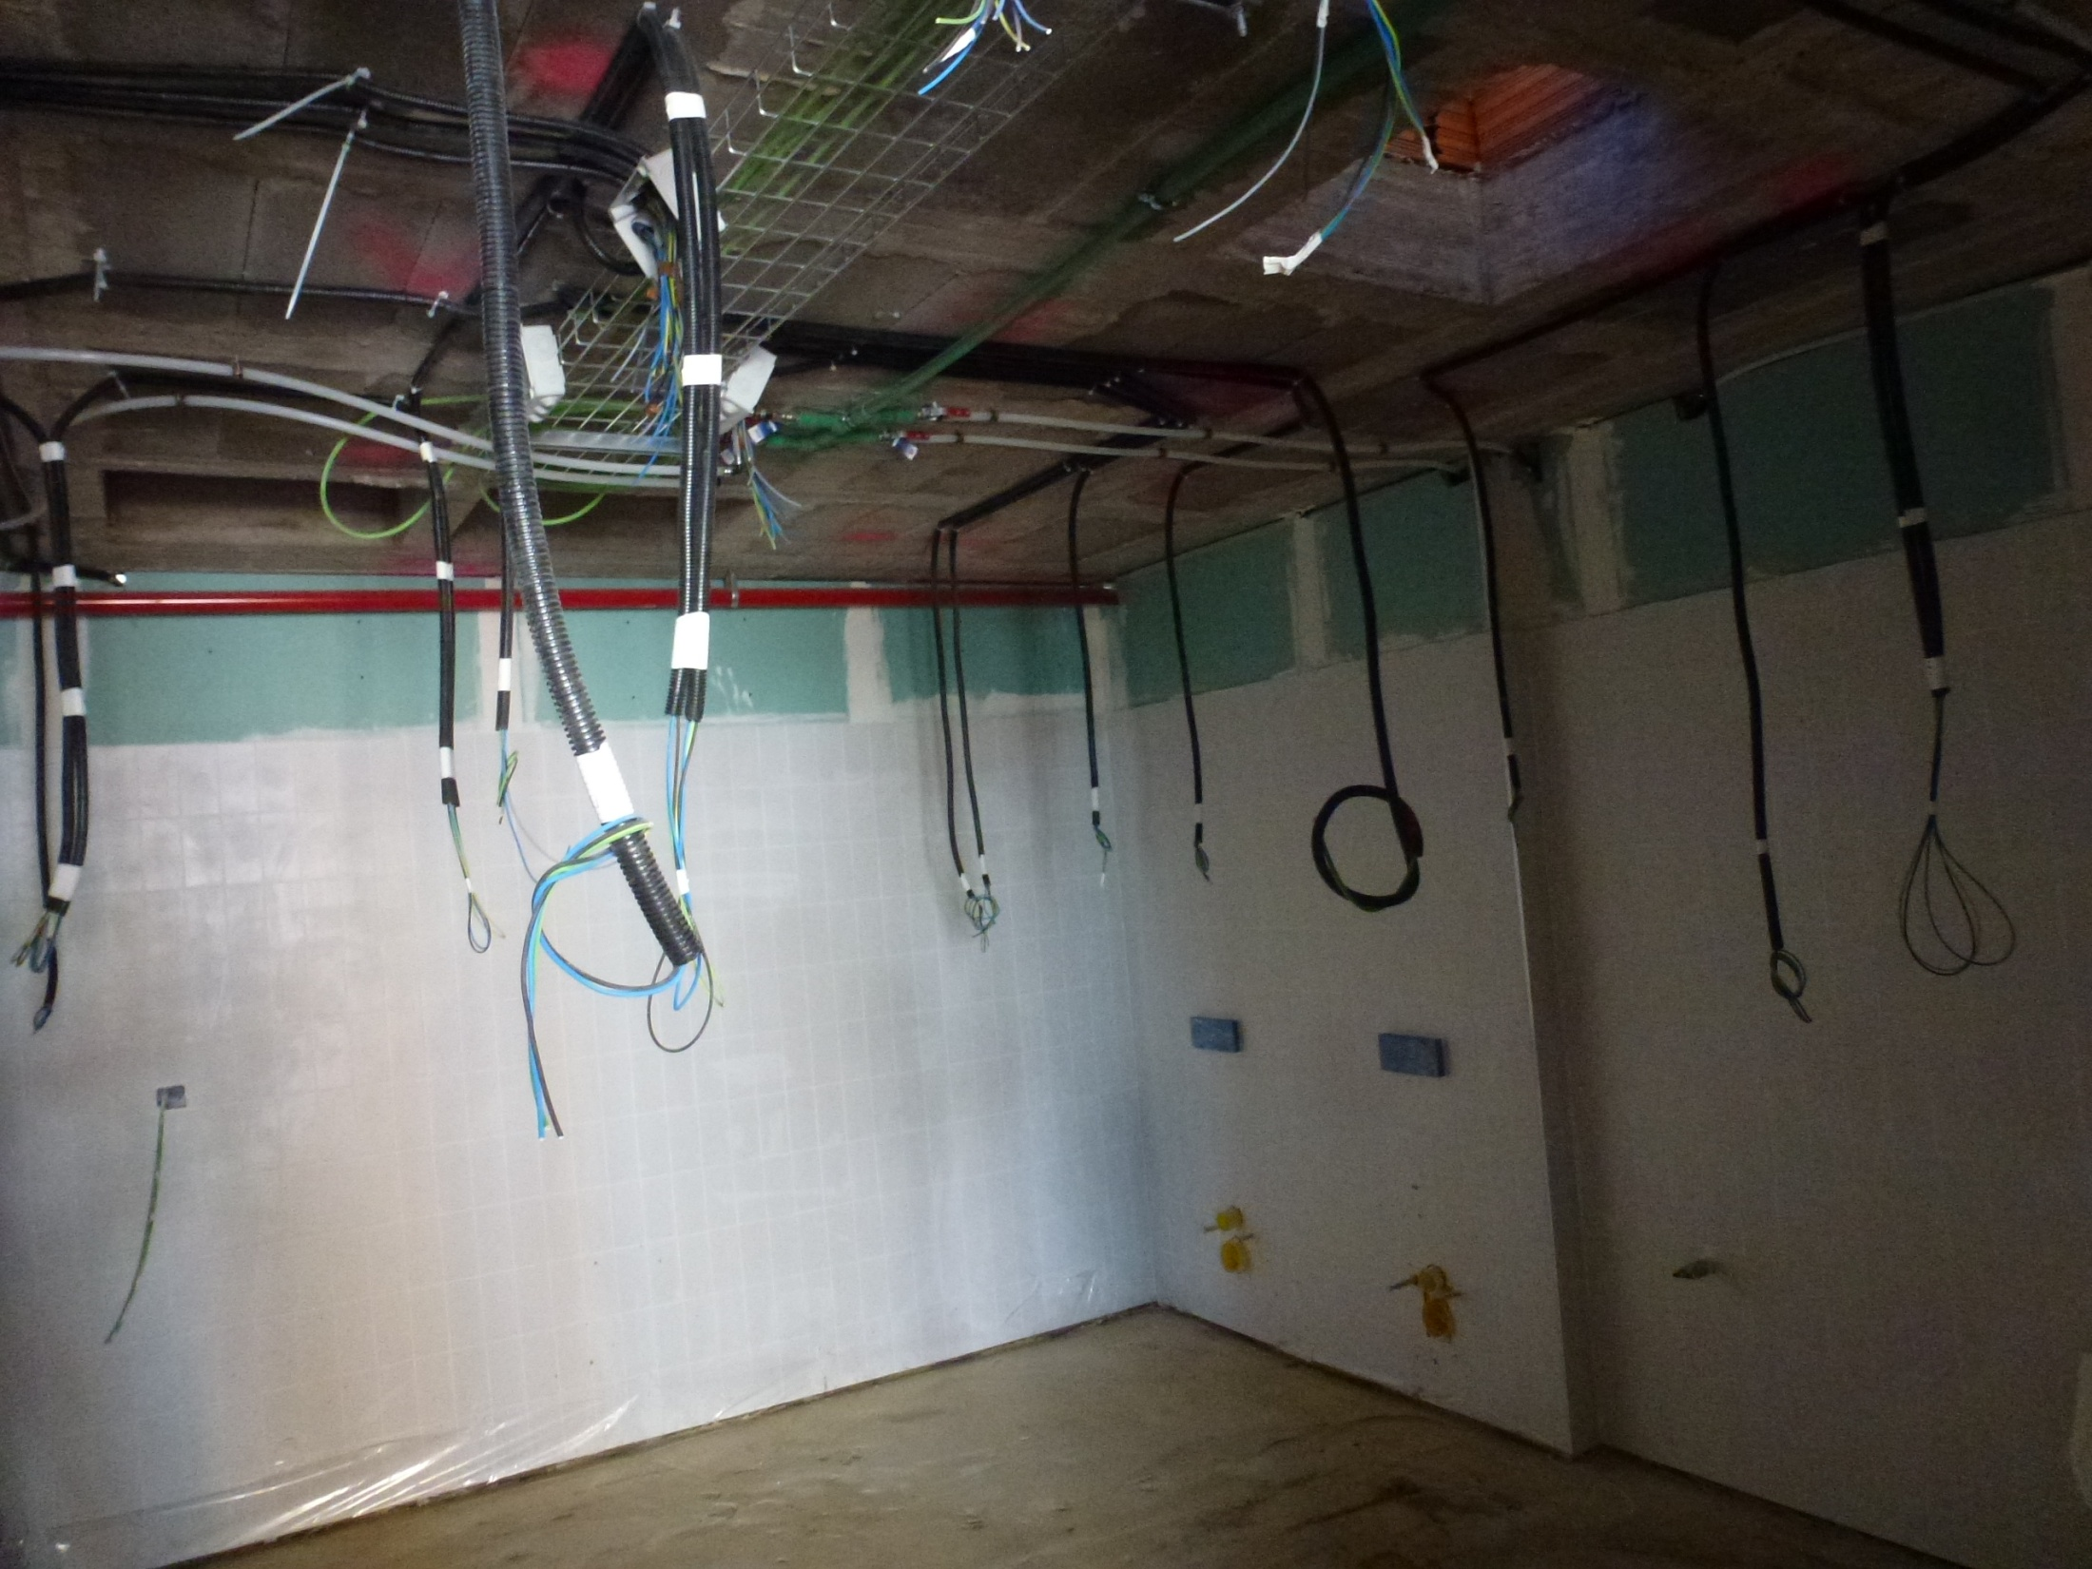

Slide 49
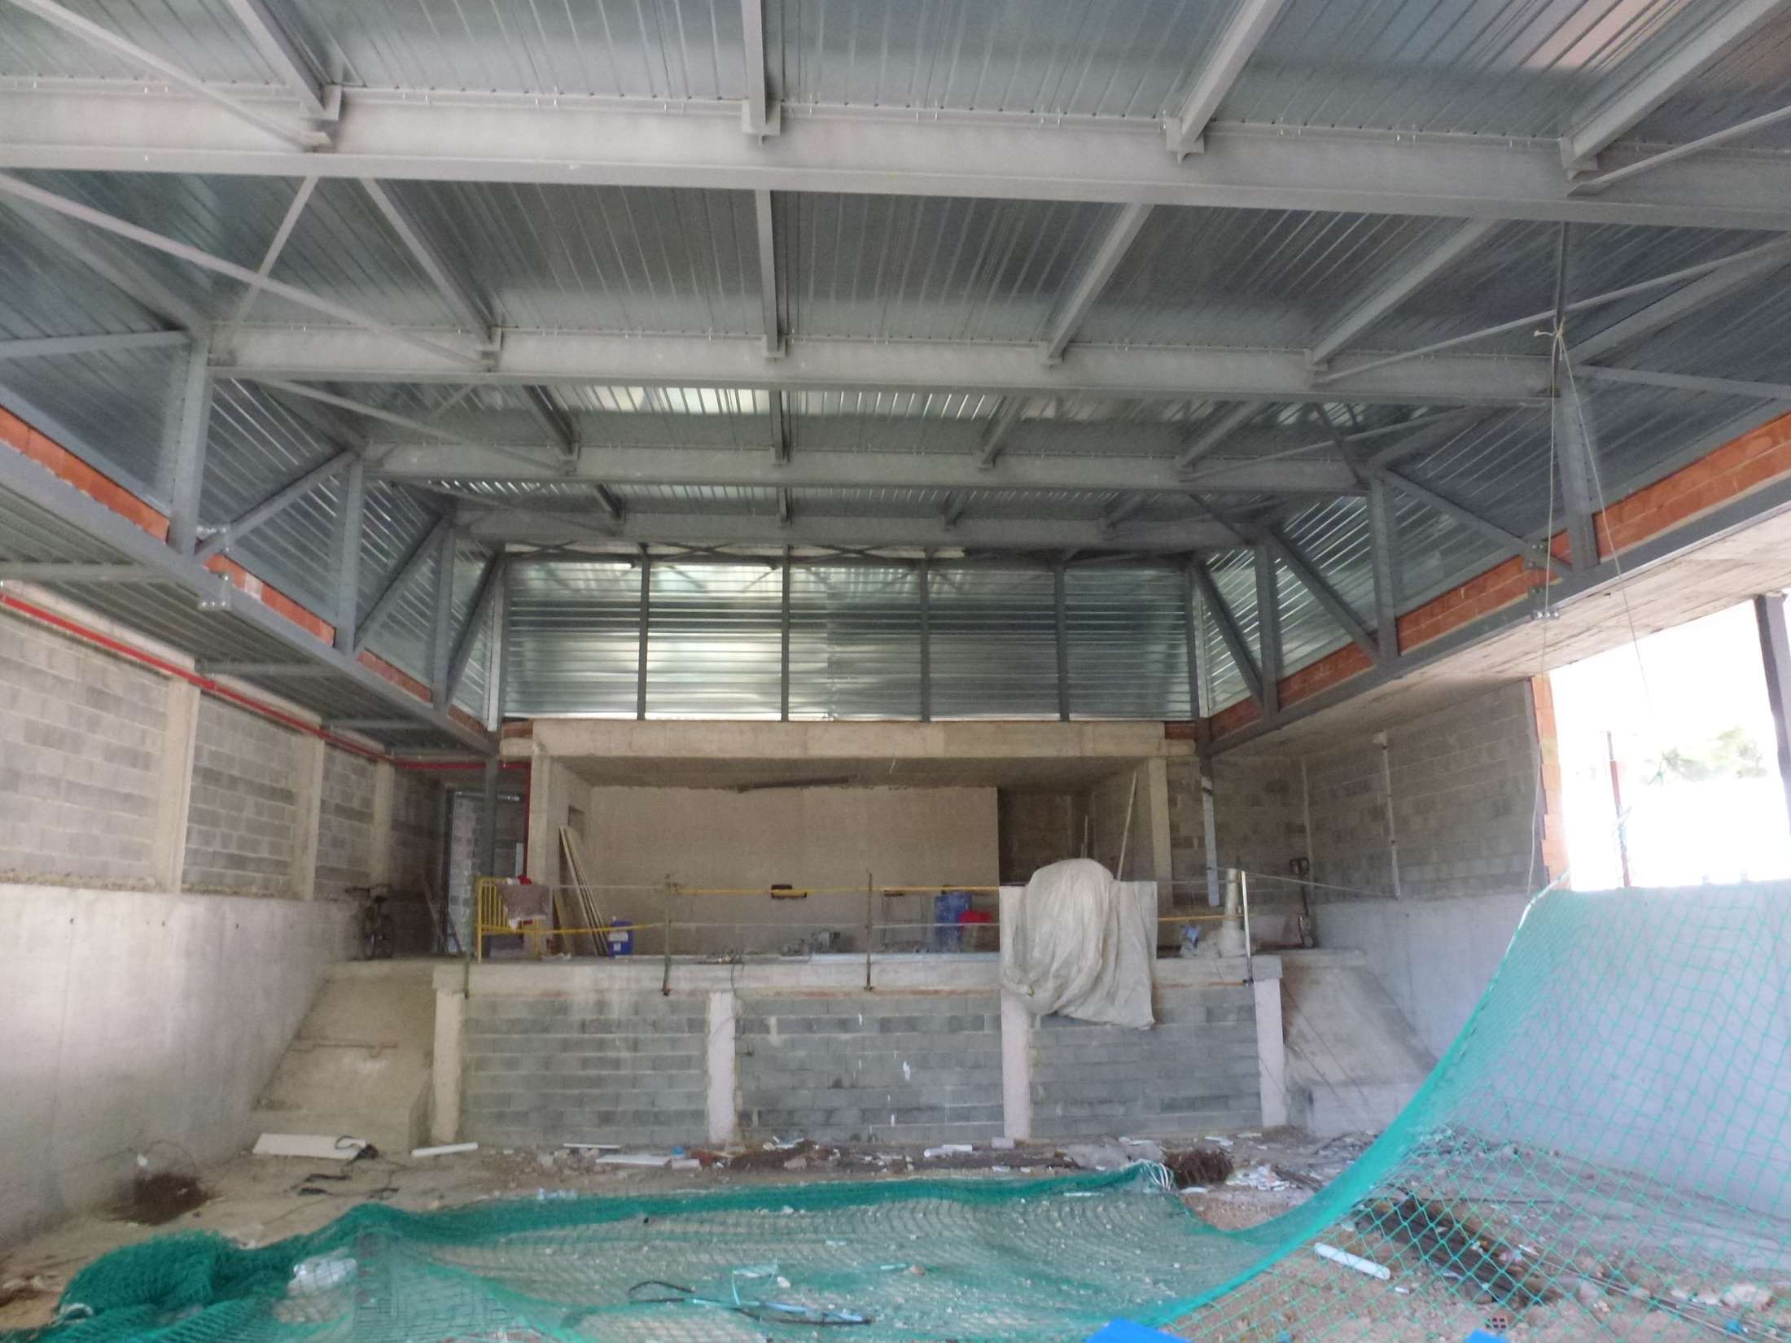

Slide 50
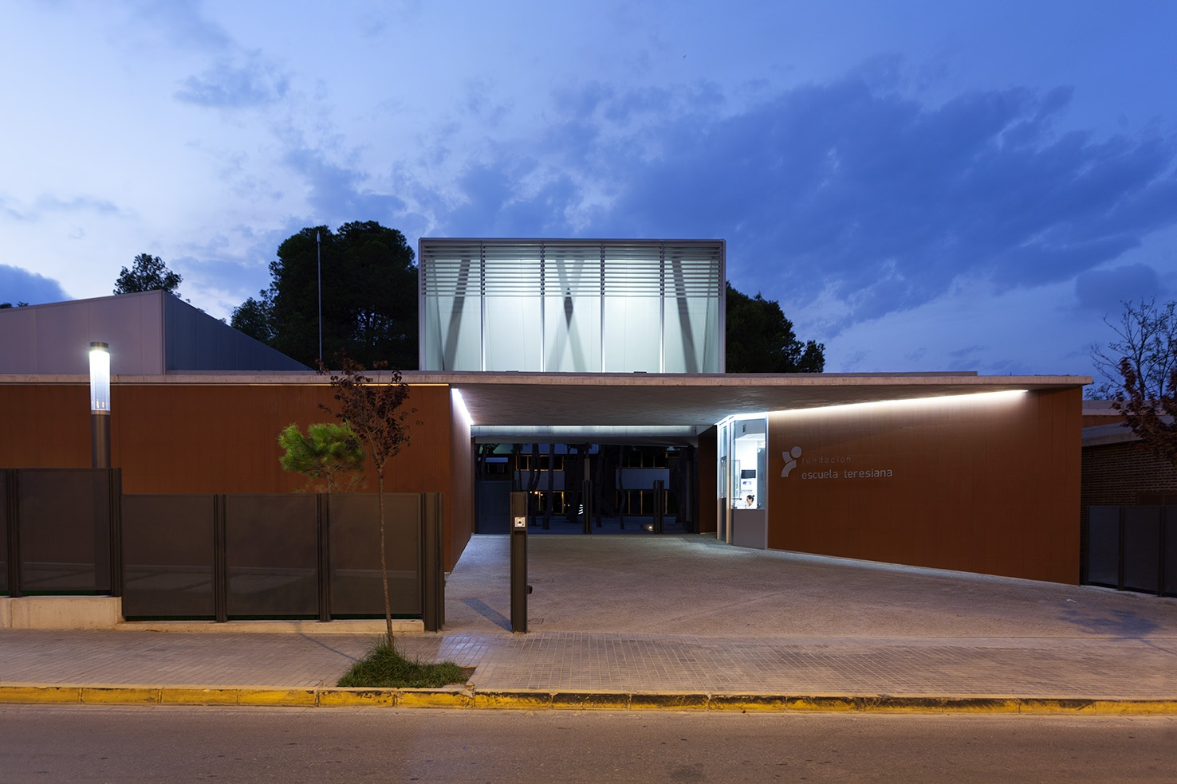

Slide 51
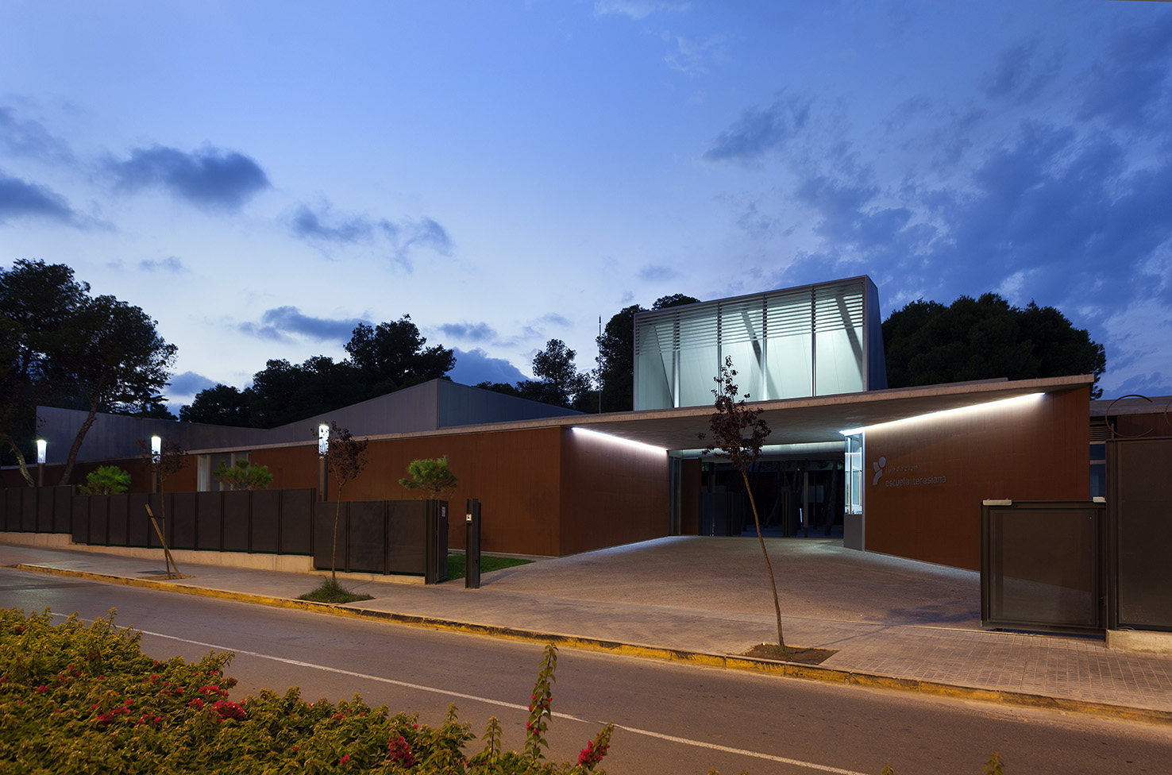

Slide 52
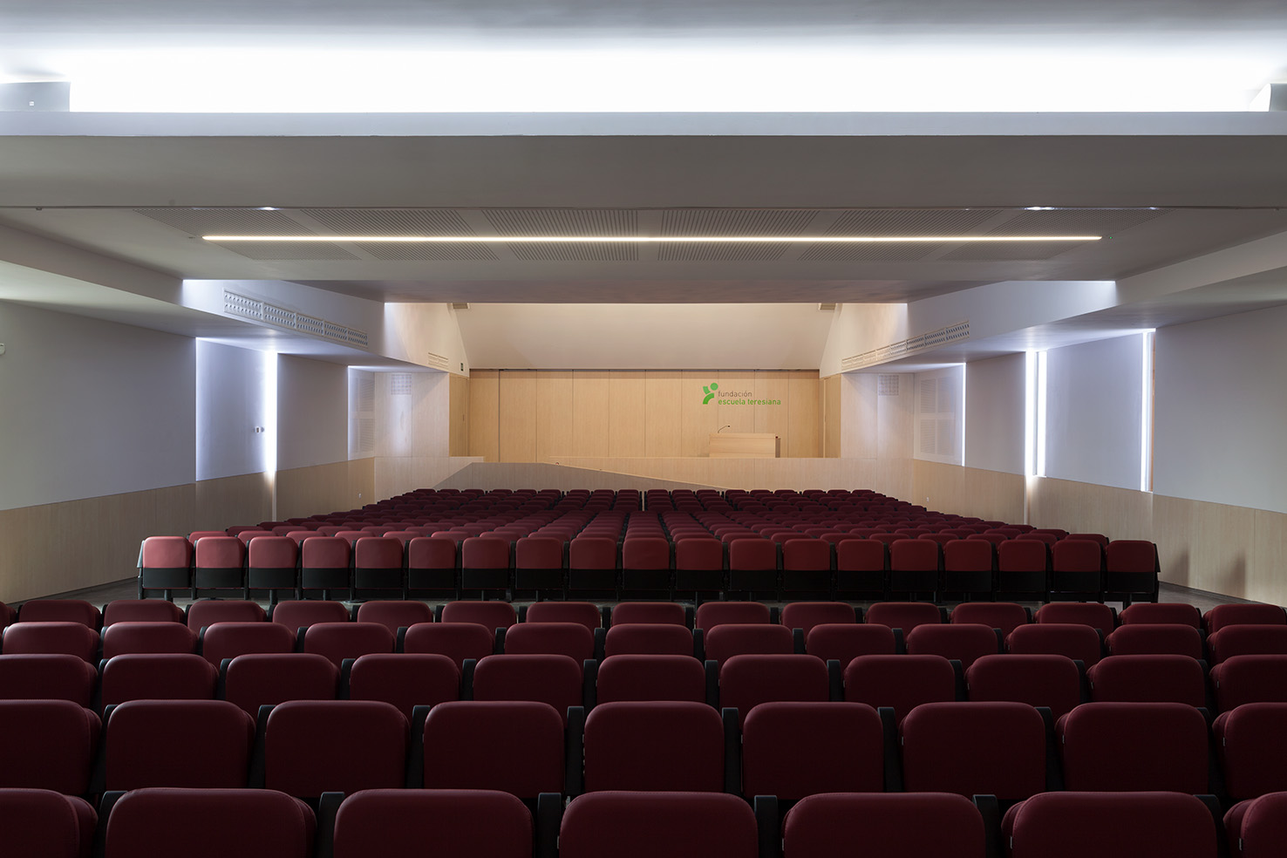

Slide 53
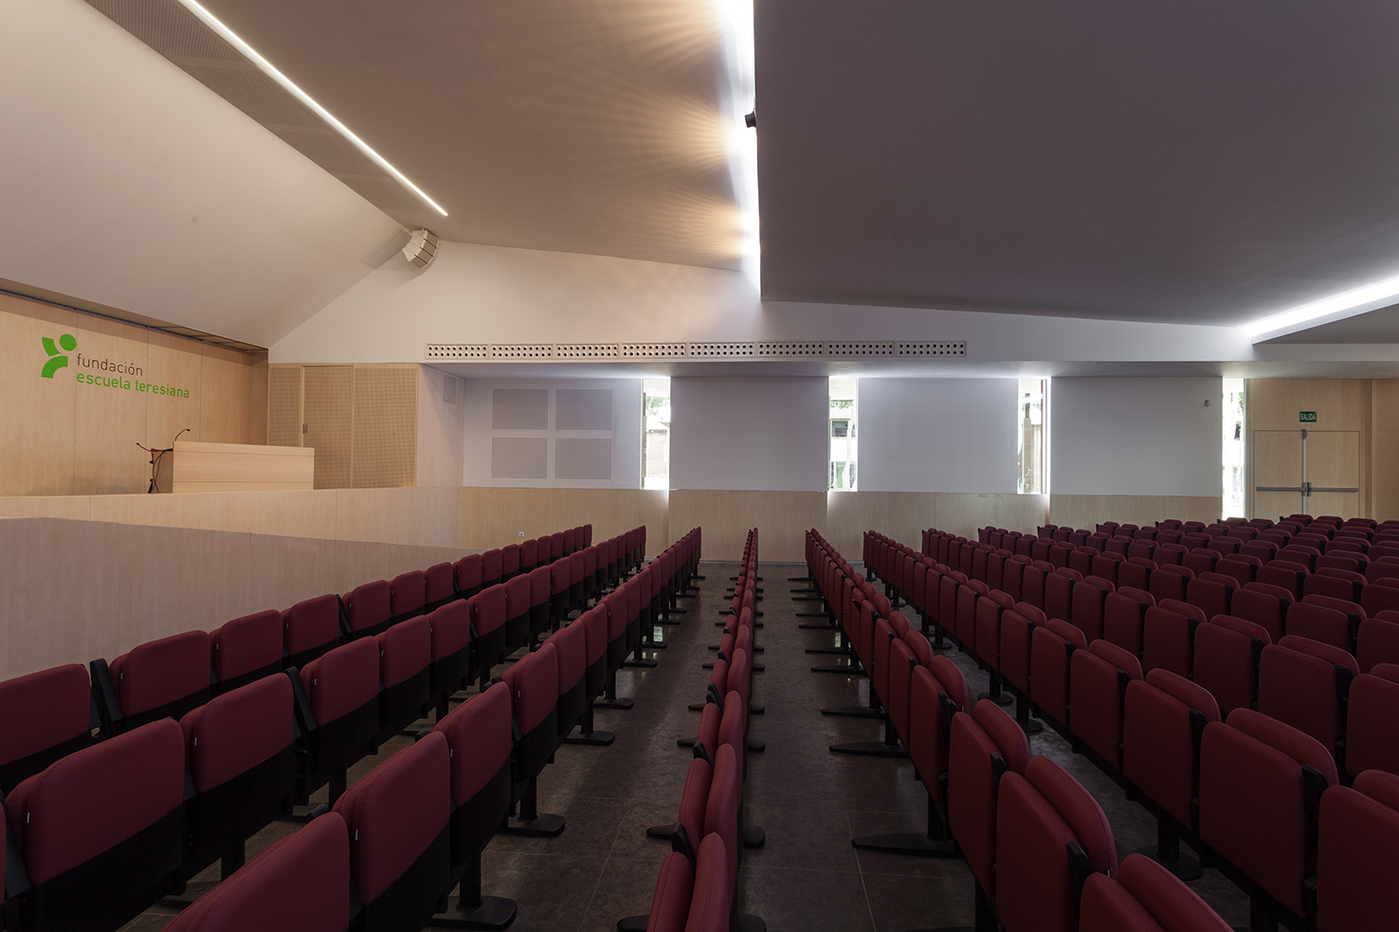

Slide 54
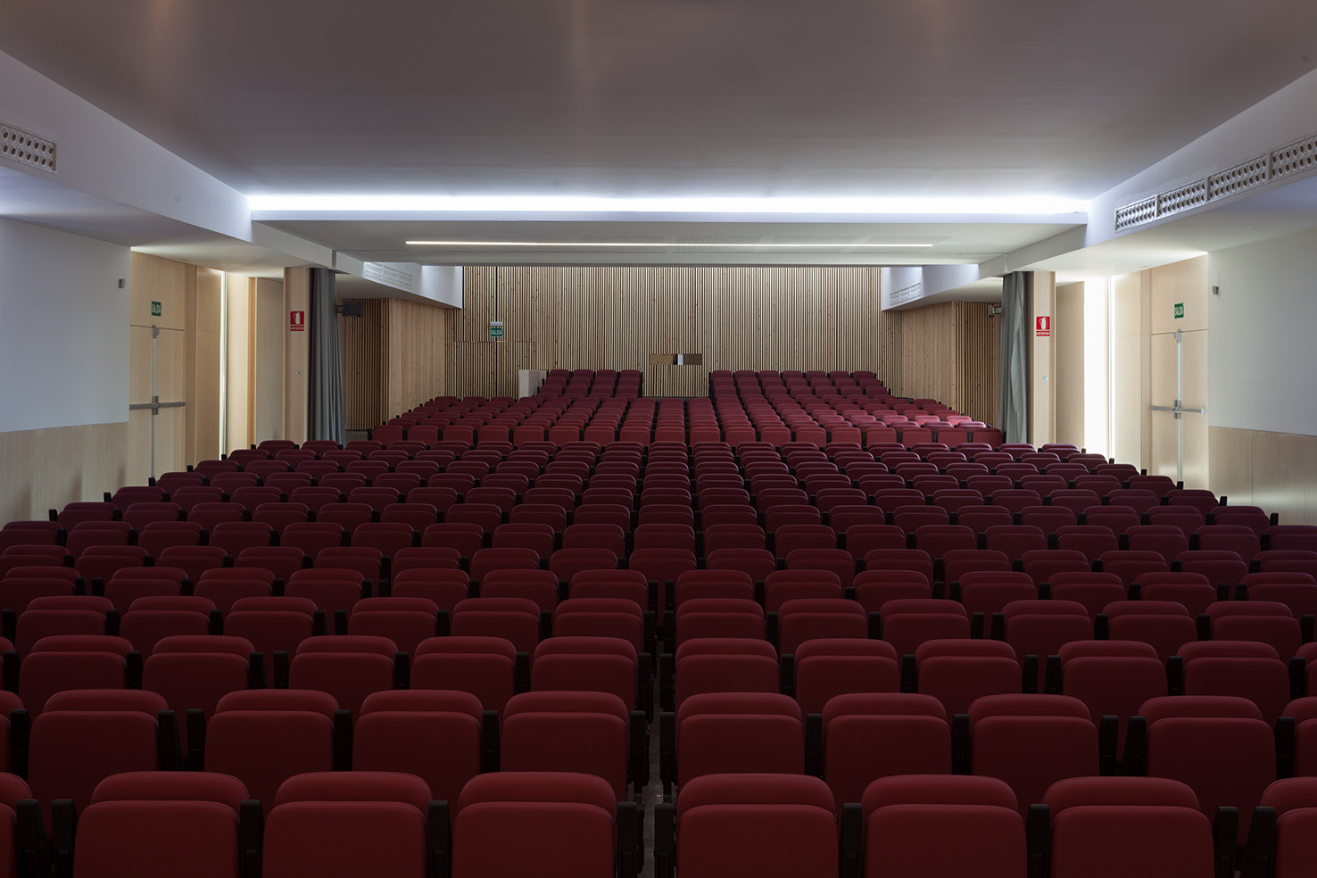

Slide 55
